Slide 1







XXX产品立项汇报
汇报人：
汇报时长：15分钟
大健康信息产业的佼佼者
Notes:
注：本文档是基于商业目标或价值所描述的产品需求文档，其核心的用途是用于产品在投放研发之前，做为企业高层决策评估的重要依据。

Slide 2
汇报提纲
目录
01
总体规划
02
产品定位
03
产品规划
04
技术规划
05
准备和行动计划

Slide 3

PART 01
总体规划

Slide 4
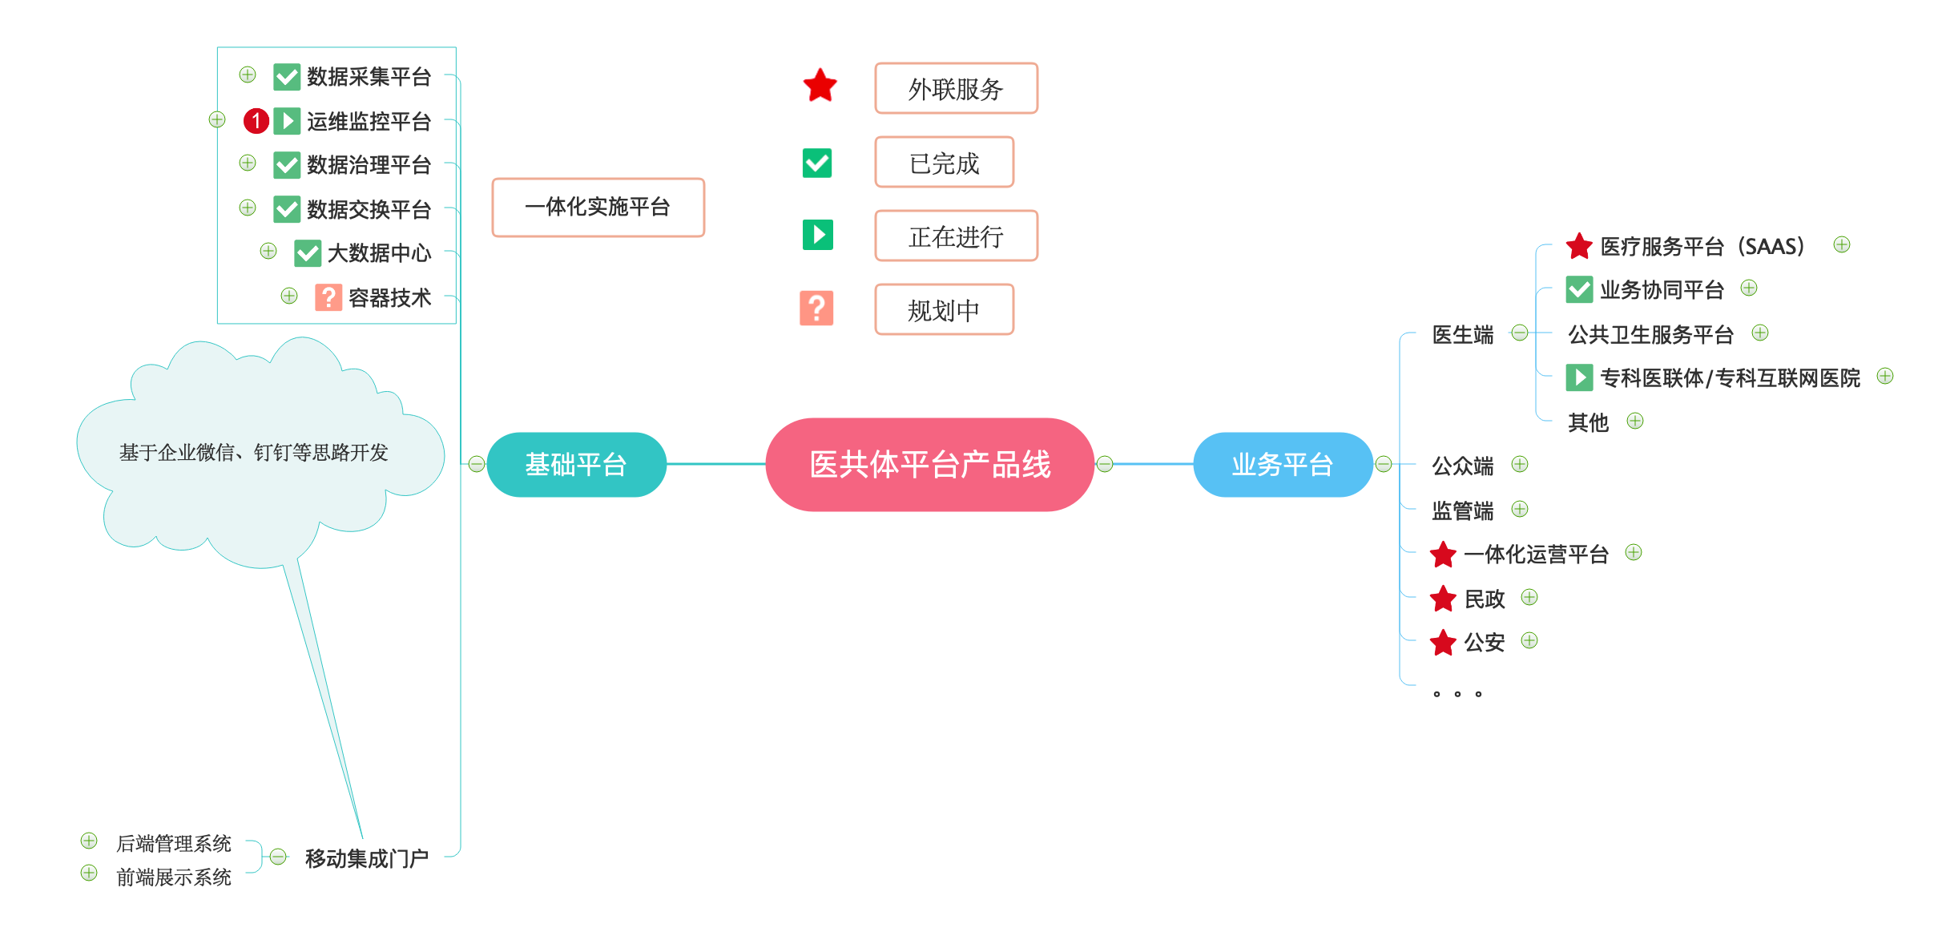
产品规划总览
产品规划总览，尽量以思维脑图的形式展示，配合汇报讲解。
Notes:
注：基于哪些政策文件进行产品的介绍

Slide 5
PART 02
产品定位

Slide 6
产品的定位
精准描述产品定位，如：
医共体产品：应对医改要求、政策驱动
互联网医院产品：以运营为驱动
急诊急救产品：追求高利润、短平快

Slide 7
PART 03
产品规划

Slide 8
产品标准
举例引用的产品标准，如：
一、标准规范性文件
1. WS 445-2014 (所有部分) 电子病历基本数据集
2. WS/T 447-2014基于电子病历的医院信息平台技术规范
3. WS/T 482-2016卫生信息共享文档编制规范
4. WS/T 500-2016 (所有部分)电子病历共享文档规范
5.医院信息平台基本交互规范
6.医院信息平台应用功能指引
7.全国医院信息化建设标准与规范(试行)
8.国家医疗健康信息医院信息互联互通标准化成熟度测评方案（2020版）

Slide 9
产品架构

Slide 10
产品路线
明确产品路线（必须明确产品里程碑、产出物），参考以下形式：
医共体
互联网医院
数据质量评估系统、Zabbix应用于健康赫山项目
----------------------------
实现云化医生工作站，并应用于省人民医院
----------------------------
寄递管理平台 、客服管理平台开发完成
移动集成门户产品发布会
-------------------------
Docker集成
-------------------------
处方流转平台开发完成
-------------------------
发布急救地图
移动医生站和移动患者门户框架产品发布会
-----------------------
医技预约平台开发完成
急诊急救
搭建Zabbix服务器
9月
10月
11月
12月
2020.9
2020.10
2020.11
2020.12
一体化实施平台整体发布会
----------------------------
移动护理移动查房整合
----------------------------
互联网+医学急救一体化平台发布
区域绩效考核系统发布
--------------------------
云诊室开发完成
--------------------------
移动集成门户发布第二版
人财物监管系统、医保资金使用情况监管系统发布
（基于国家相关评价标准及指导意见）
-------------------------
运维平台开发完成
医共体物资管理系统发布
------------------------------
医共体全产品体系整合发布会
------------------------------
移动急救产品研发完成
2021.1
10月
9月
2021.10
2021.9
2021.5
2021.3
县域医共体互联互通四甲评测（和大数据部协作）
2021.11
2021.12

Slide 11
与公司其他产品的关联
与各业务系统有重复或关联，需要写明原因

Slide 12
PART 04
技术规划

Slide 13
技术架构
产品技术架构，如：
数据存储
服务治理平台
业务展现
RDBMS
基础数据平台
字典服务
……
机构服务
SSO安全认证鉴权中心
Private
API Gateway
人员服务
PC端
BS/CS
RDBMS
项目服务
产品服务
业务微服务集
门诊服务
住院服务
RDBMS
挂号服务
微服务1
支付服务
……
数据服务
Public
API Gateway
MongoDB
微服务1
微服务1
微服务1
移动端
APP
微服务1
NoSQL
微服务1
1、服务注册
2、服务发现
3、服务治理
4、服务均衡
5、服务路由
6、服务熔断
7、服务续约
8、配置中心
9、监控中心
微服务1
……
REST API
RPC /AMQP

Slide 14
技术路线
引用到技术组件或技术名称、引用的技术路线及可行性分析结论
集成平台
技术平台
Kafka
SpringCloud微服务框架
tk mapper组件
Solr搜索引擎
SpringBoot框架
Json
Vue前端框架
MyBatis-开源tk mapper组件
SSO单点登陆认证技术
HIS5.0应用框架
Golang
Zipkin
Apache CXF
Feign
Chromium
Vue、Vxe
DotNetBar
JQuery+Layui
Eureka
Hystrix 熔断
Log4*
Elasticsearch、Logstash、
Kibana
Pageoffice
APM运维平台
内控、
OA、人事
Javax.mail

Slide 15
PART 05
准备和行动计划

Slide 16
产品整体预算
明确产品研发所需要的各项资源、奖金分配方案等进行整体预算

Slide 17
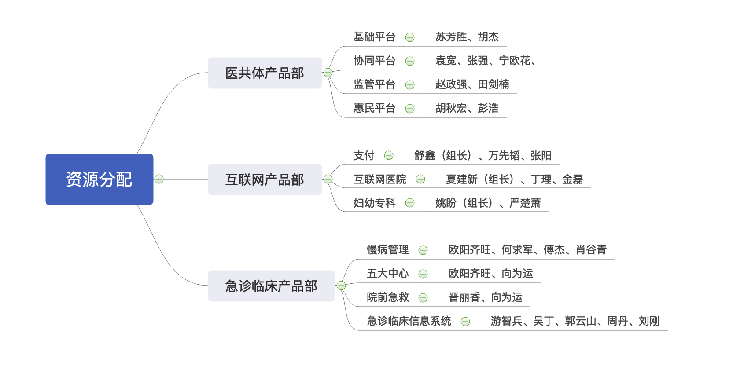
资源配置

Slide 18
里程碑详细计划
明确产品研发里程碑计划，每个阶段的关键任务分解、责任人、计划开始结束时间、产出物

Slide 19
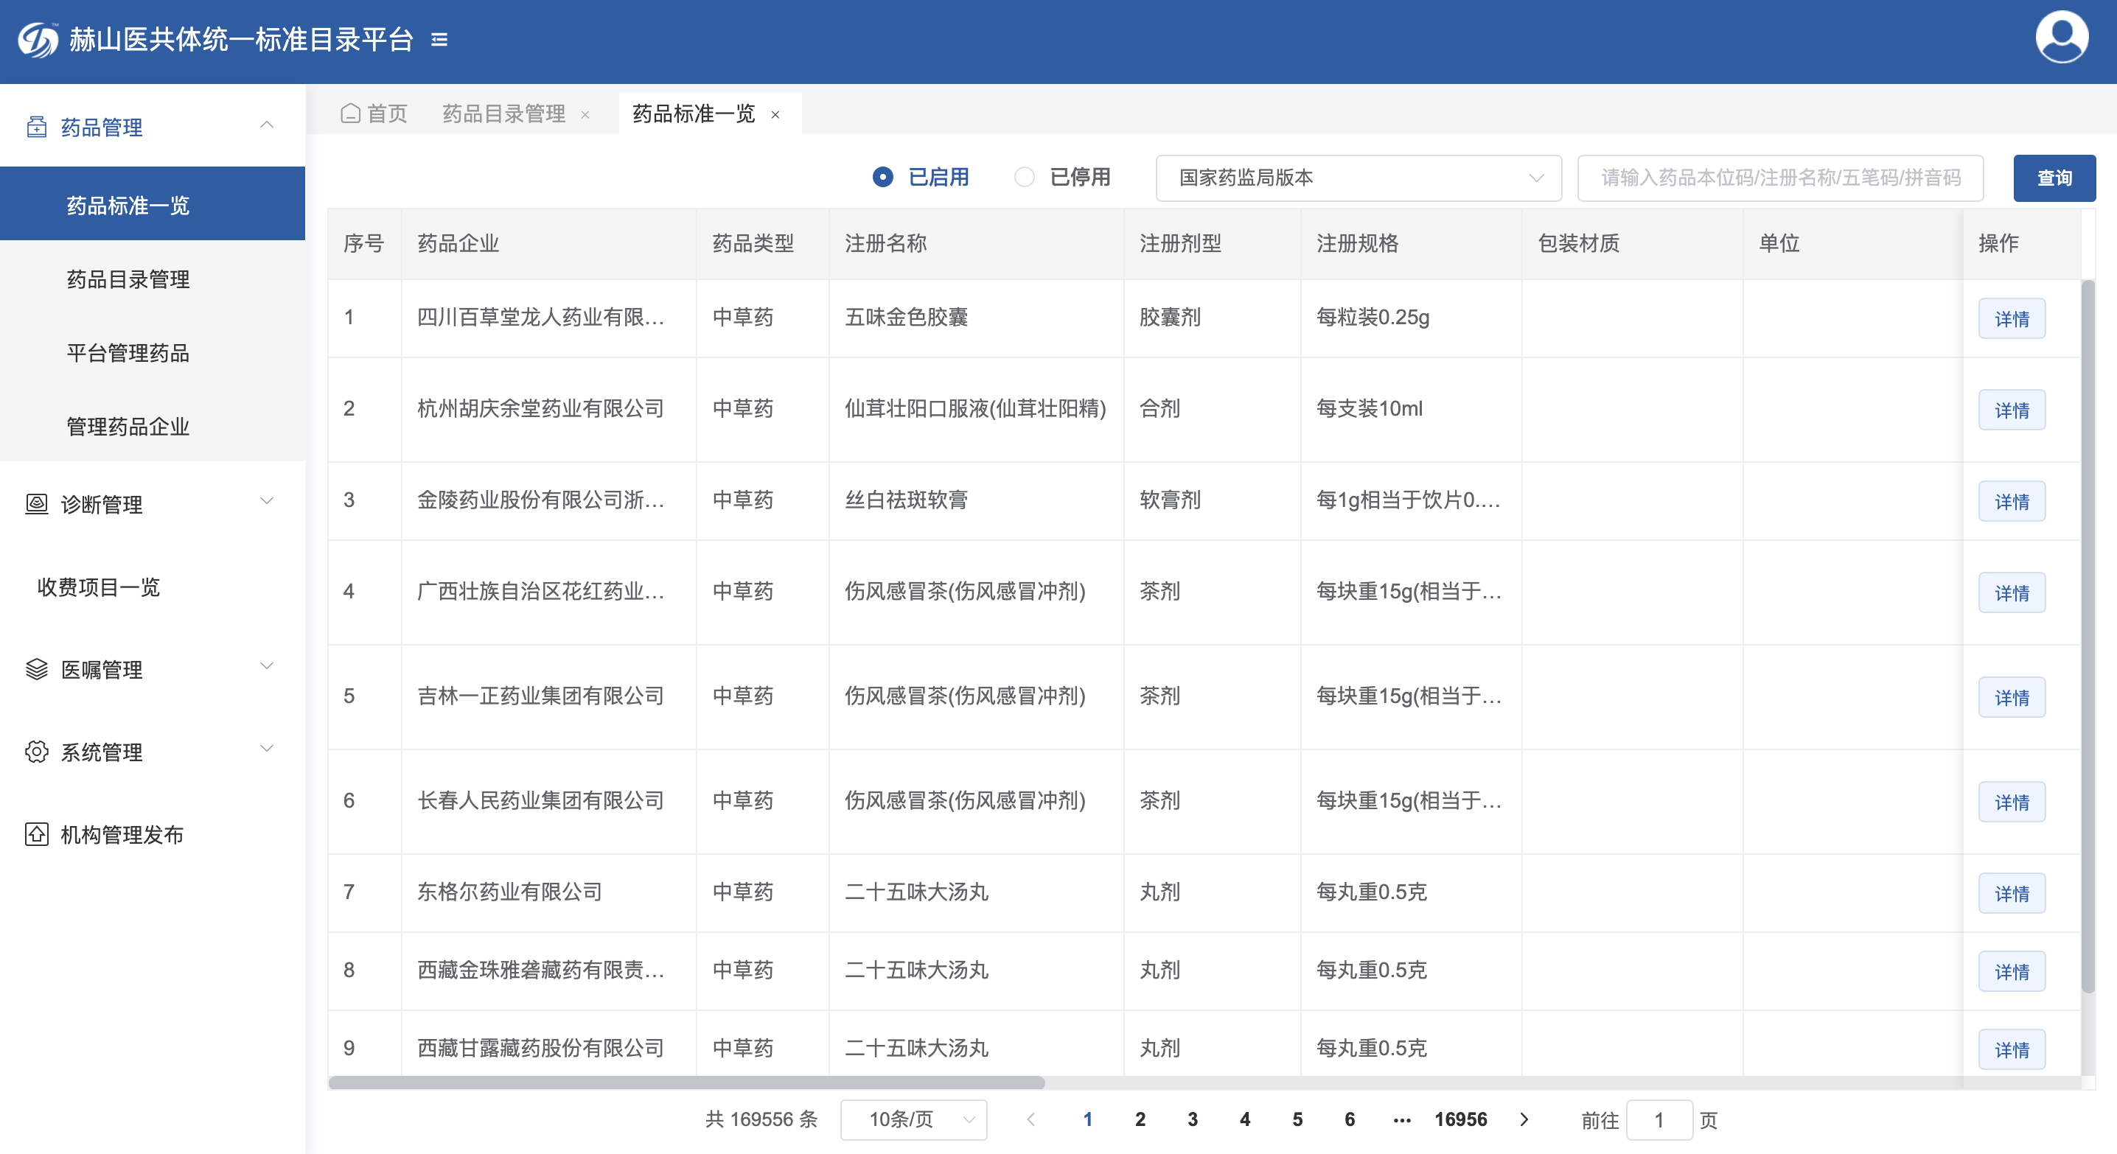
视觉设计
明确产品要达到的效果，有原型可以进行原型展示

Slide 20
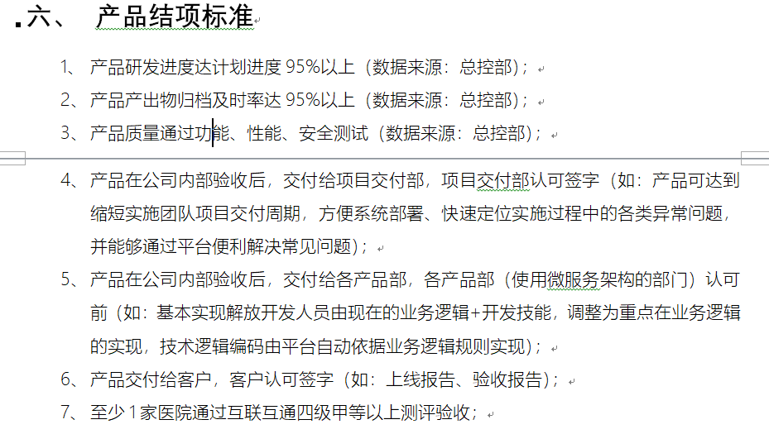
验收标准
明确产品内部验收标准，如：

Slide 21
谢谢聆听！

